Slide 1

纯免费PPT即点即下载，无注册、无套路
http://gitppt.com
不信你试试（狗头）
数数小兔子
第一PPT模板网-WWW.1PPT.COM

Slide 2

纯免费PPT即点即下载，无注册、无套路
http://gitppt.com
不信你试试（狗头）

Slide 3
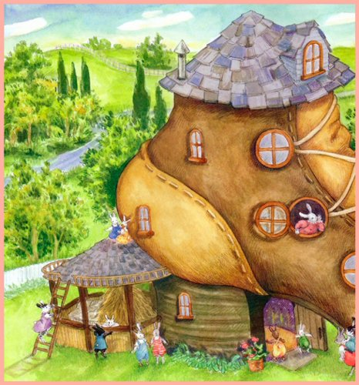

纯免费PPT即点即下载，无注册、无套路
http://gitppt.com
不信你试试（狗头）

Slide 4
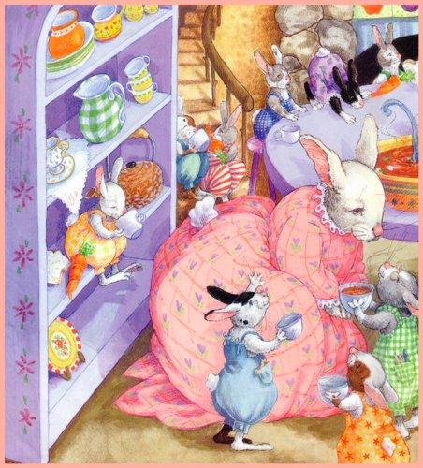
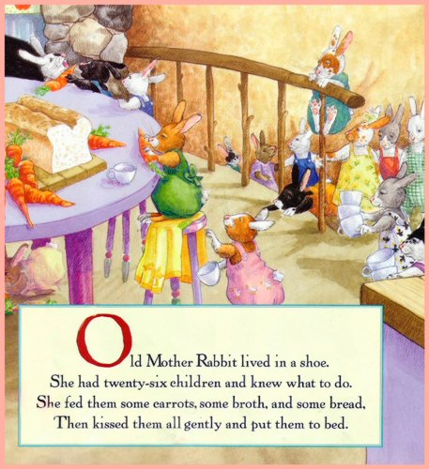
纯免费PPT即点即下载，无注册、无套路
http://gitppt.com
不信你试试（狗头）
PPT模板：www.1ppt.com/moban/ PPT素材：www.1ppt.com/sucai/
PPT背景：www.1ppt.com/beijing/ PPT图表：www.1ppt.com/tubiao/
PPT下载：www.1ppt.com/xiazai/ PPT教程： www.1ppt.com/powerpoint/
资料下载：www.1ppt.com/ziliao/ 范文下载：www.1ppt.com/fanwen/
试卷下载：www.1ppt.com/shiti/ 教案下载：www.1ppt.com/jiaoan/
PPT论坛：www.1ppt.cn PPT课件：www.1ppt.com/kejian/
语文课件：www.1ppt.com/kejian/yuwen/ 数学课件：www.1ppt.com/kejian/shuxue/
英语课件：www.1ppt.com/kejian/yingyu/ 美术课件：www.1ppt.com/kejian/meishu/
科学课件：www.1ppt.com/kejian/kexue/ 物理课件：www.1ppt.com/kejian/wuli/
化学课件：www.1ppt.com/kejian/huaxue/ 生物课件：www.1ppt.com/kejian/shengwu/
地理课件：www.1ppt.com/kejian/dili/ 历史课件：www.1ppt.com/kejian/lishi/
兔妈妈的房子是一只鞋子。
她有二十六只宝贝小兔子。
她给他们吃面包、胡萝卜和肉汤，然后亲亲他们，就把他们哄上床。
Notes:
PPT模板：www.1ppt.com/moban/ PPT素材：www.1ppt.com/sucai/
PPT背景：www.1ppt.com/beijing/ PPT图表：www.1ppt.com/tubiao/
PPT下载：www.1ppt.com/xiazai/ PPT教程： www.1ppt.com/powerpoint/
资料下载：www.1ppt.com/ziliao/ 范文下载：www.1ppt.com/fanwen/
试卷下载：www.1ppt.com/shiti/ 教案下载：www.1ppt.com/jiaoan/
PPT论坛：www.1ppt.cn PPT课件：www.1ppt.com/kejian/
语文课件：www.1ppt.com/kejian/yuwen/ 数学课件：www.1ppt.com/kejian/shuxue/
英语课件：www.1ppt.com/kejian/yingyu/ 美术课件：www.1ppt.com/kejian/meishu/
科学课件：www.1ppt.com/kejian/kexue/ 物理课件：www.1ppt.com/kejian/wuli/
化学课件：www.1ppt.com/kejian/huaxue/ 生物课件：www.1ppt.com/kejian/shengwu/
地理课件：www.1ppt.com/kejian/dili/ 历史课件：www.1ppt.com/kejian/lishi/

Slide 5

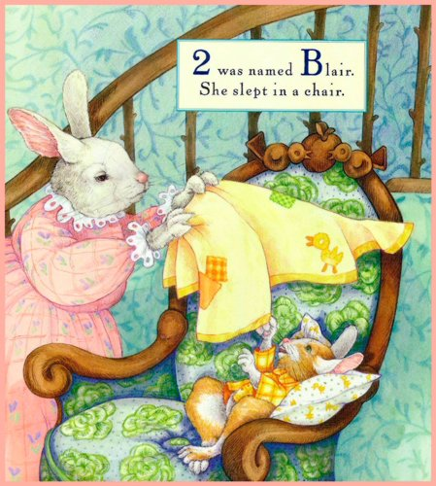
纯免费PPT即点即下载，无注册、无套路
http://gitppt.com
不信你试试（狗头）
第一只是小兔阿波，
他的床是一张圆桌。
第二只是小兔布儿，
脑袋靠着椅子把儿。

Slide 6
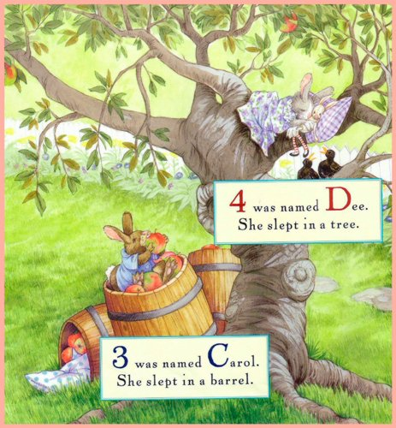

纯免费PPT即点即下载，无注册、无套路
http://gitppt.com
不信你试试（狗头）
第三只是小兔采罗，
她在木桶里啃苹果。
第四只是小兔蒂蒂，
她在树上抱着弟弟。
第五只是小兔厄尼，
他在篱笆架上倒立。

Slide 7
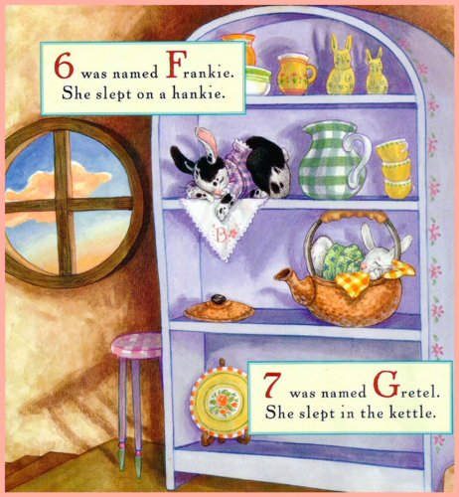
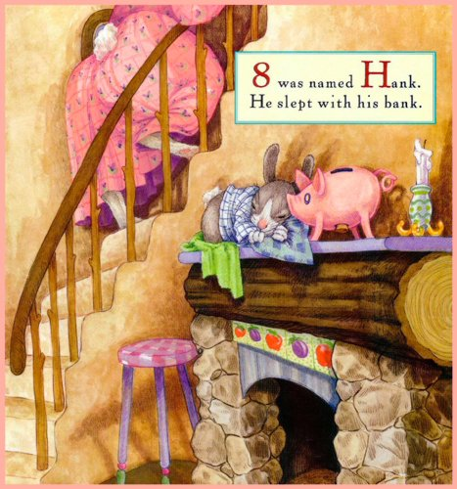
纯免费PPT即点即下载，无注册、无套路
http://gitppt.com
不信你试试（狗头）
第六只是小兔菲菲，
头枕着手帕笑微微。
第七只是小兔古古，
她的床是一把茶壶。
第八只是小兔汉汉，
他头靠着小猪罐罐

Slide 8
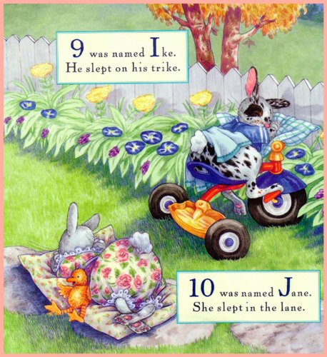
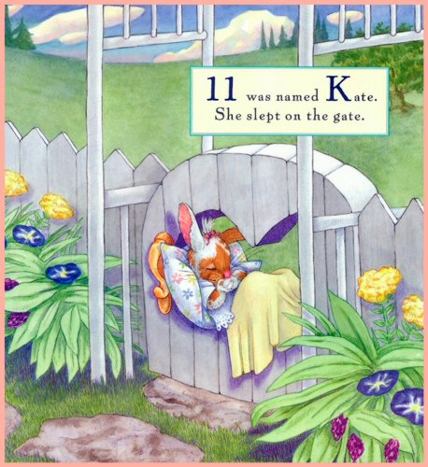
纯免费PPT即点即下载，无注册、无套路
http://gitppt.com
不信你试试（狗头）
第九只是小兔爱克，
他枕着一辆三轮车。
第十只是小兔简简，
她睡在石头路上面。
第十一只小兔凯凯，
她在大门口把床摆。

Slide 9
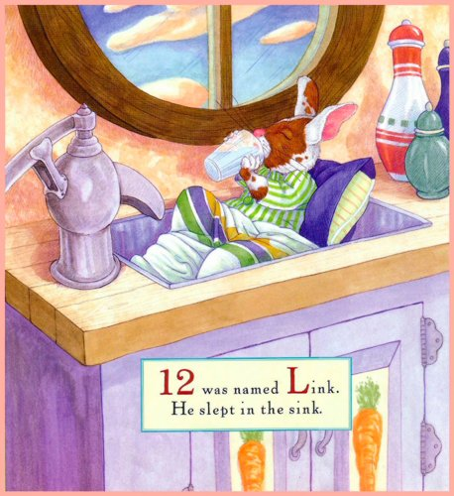
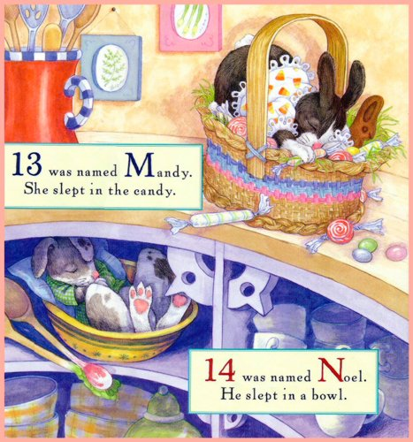
纯免费PPT即点即下载，无注册、无套路
http://gitppt.com
不信你试试（狗头）
第十三只小兔曼曼，
抱着一堆糖果蛋蛋。
第十四只小兔诺诺，
在大碗里把脑袋缩。
第十二只小兔林林，
躺在水池安安静静。

Slide 10
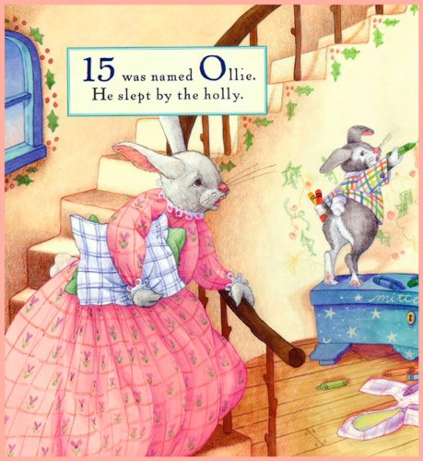
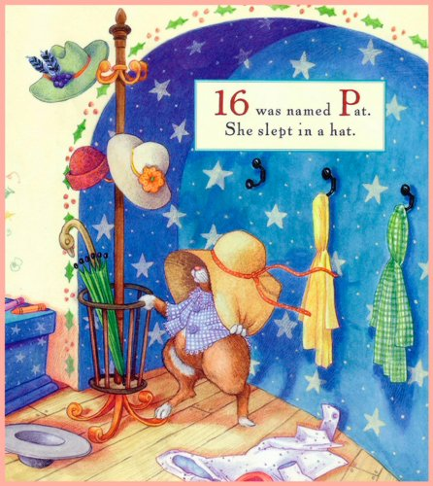
纯免费PPT即点即下载，无注册、无套路
http://gitppt.com
不信你试试（狗头）
第十五只小兔欧尼，
对冬青树叶很着迷。
第十六只小兔派派，
帽子大得摇摇摆摆。

Slide 11
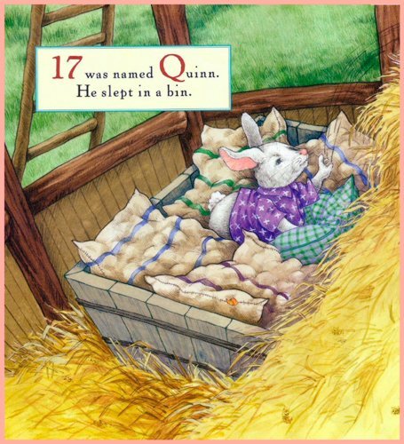
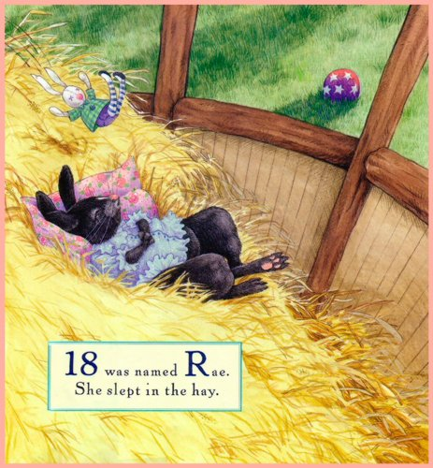
纯免费PPT即点即下载，无注册、无套路
http://gitppt.com
不信你试试（狗头）
第十七只小兔圈圈，
木头箱是他的围栏。
第十八只小兔热热，
她在干草堆上躺着。

Slide 12
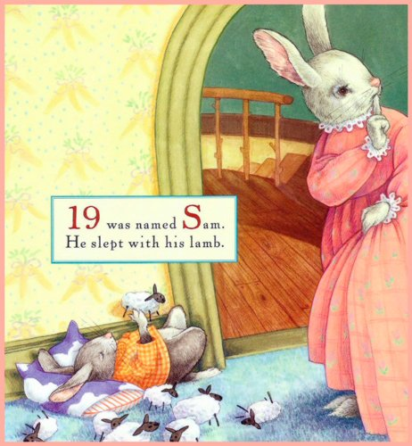
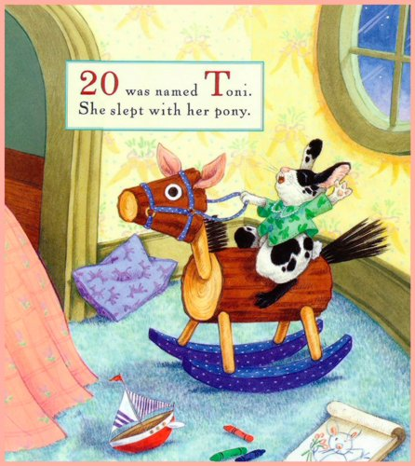
纯免费PPT即点即下载，无注册、无套路
http://gitppt.com
不信你试试（狗头）
第十九只小兔山山，
数着小羊睡得香甜。
第二十只小兔托托，
她骑着小马好快活。

Slide 13
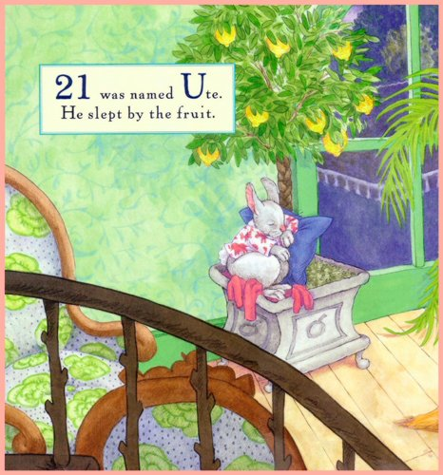
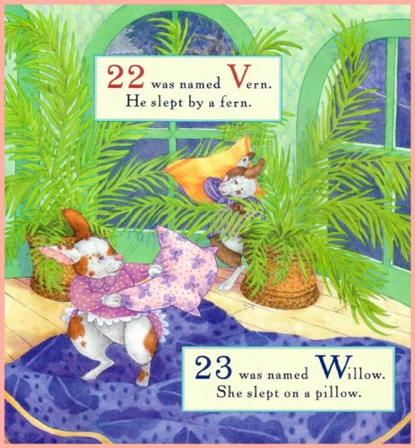
纯免费PPT即点即下载，无注册、无套路
http://gitppt.com
不信你试试（狗头）
第二十二只小兔维维，
追着他的小兔子妹妹。
第二十三只小兔薇薇，
她脑袋下的枕头会飞。
第二十一只小兔乌笛，
她躺在清香水果丛里。

Slide 14
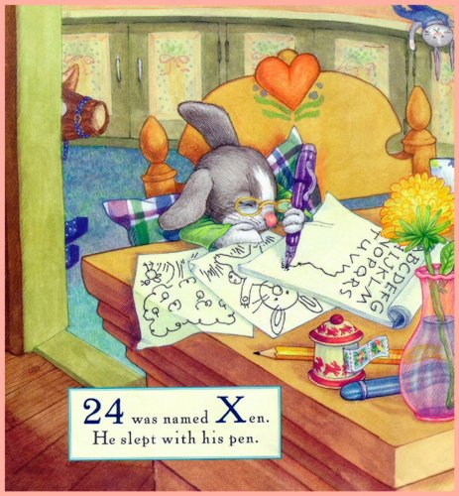
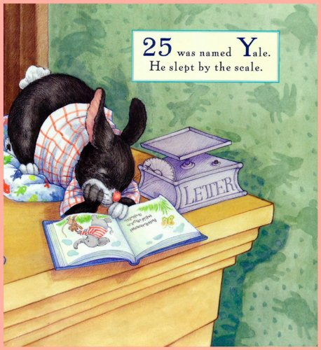
纯免费PPT即点即下载，无注册、无套路
http://gitppt.com
不信你试试（狗头）
第二十四只小兔西西，
正紧紧握着他的钢笔。
第二十五只小兔亚尼，
他和弹簧秤躺在一起。

Slide 15
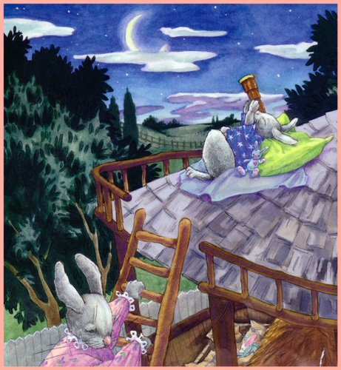
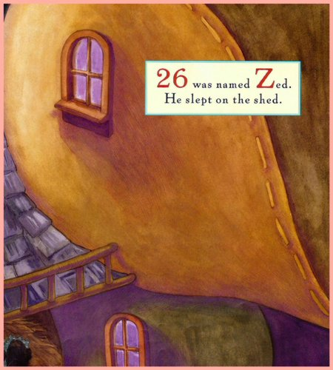
纯免费PPT即点即下载，无注册、无套路
http://gitppt.com
不信你试试（狗头）
第二十六只小兔仔仔，
一上屋顶就不想下来。

Slide 16
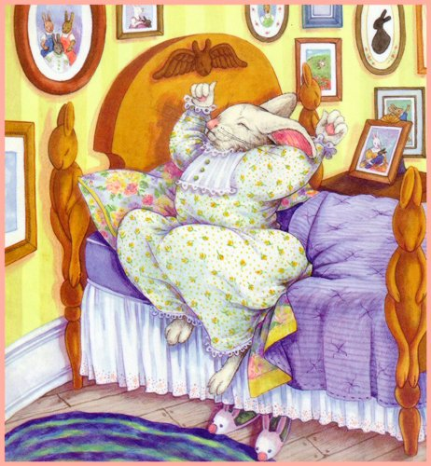
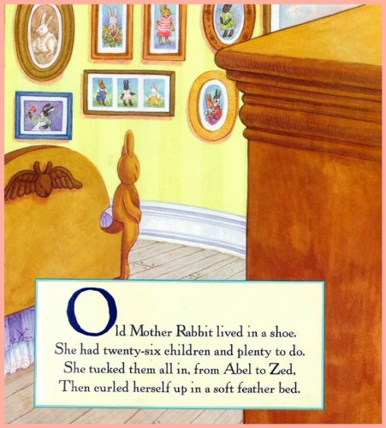
纯免费PPT即点即下载，无注册、无套路
http://gitppt.com
不信你试试（狗头）
兔妈妈的房子是一只鞋子。
她有二十六只乖乖小兔子。
她把小兔子们都安排妥当，
然后自己也躺上软软的床。

Slide 17
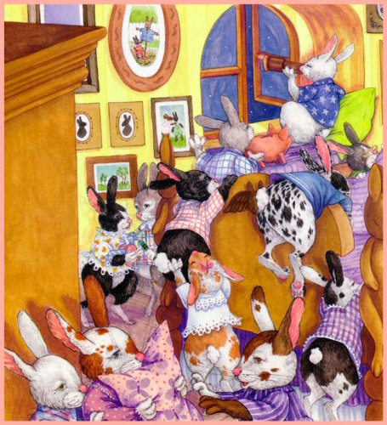
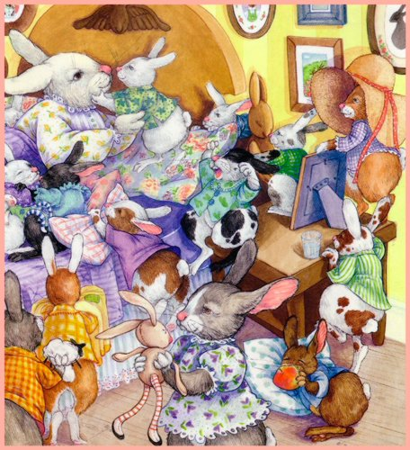
纯免费PPT即点即下载，无注册、无套路
http://gitppt.com
不信你试试（狗头）

Slide 18
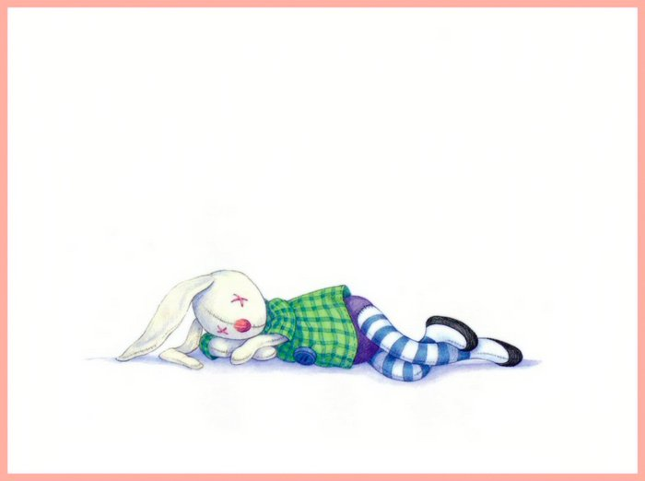
纯免费PPT即点即下载，无注册、无套路
http://gitppt.com
不信你试试（狗头）

Slide 19
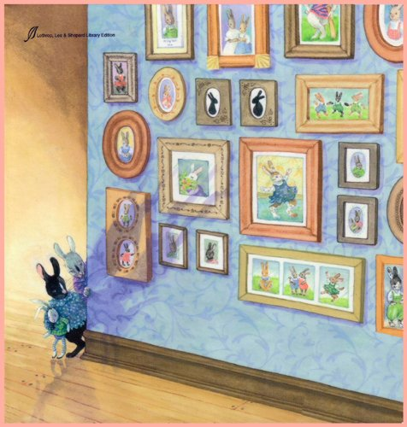
纯免费PPT即点即下载，无注册、无套路
http://gitppt.com
不信你试试（狗头）

